Slide 2
De qué vamos a hablar
Contexto y metodología
La brecha a la acción
Impulso al consumo sostenible
Obstáculos al consumo sostenible
Los distintos perfiles en torno a la brecha a la acción
La movilidad, la alimentación y la energía
Cómo superar la brecha a la acción

Slide 3
Metodología

Slide 4
Metodología híbrida
La complejidad propia del objeto de estudio implica un diseño metodológico que sea capaz de captar las diferentes dimensiones del problema.
FASE EXPLORATORIA
FASE DE MEDICIÓN
FASE DE EXPERIMENTACIÓN
Cualitativa
Cualitativa
Economía del comportamiento
Economía del comportamiento
Analizar discursos y detectar sesgos.
3 grupos de discusión: diferentes edades y posiciones ante la sostenibilidad
Medir opiniones y acciones y establecer una tipología de consumidores.
Encuesta online a 18-65 años. 2.151 encuentas
Testar sesgos cognitivos
Dos Test A/B en la encuesta
Realizar experimentos en contextos reales de consumo o servicios

Slide 5
La brecha a la acción sostenible

Slide 6
Brecha propósito / acción
Realidad difusa del deterioro medioambiental
Sostenibilidad:
bienes de inversión
Presión moral:
“lo políticamente correcto”
Intención
de actuar
BRECHA
Comportamiento sostenible
El consumo sostenible se transforma en un sacrificio
“Si voy a tener que hacer sacrificios para ser sostenible, al menos que lo que se me exige tenga sentido…”

Slide 7
Proceso de superación de la brecha a la acción
Condiciones materiales
Hábitos
Información y discursos
Brecha psicosocial
Brecha contextual
Estrategias y condiciones de mercado y servicios
Comportamiento sostenible
Valores y actitudes
Experiencias y emociones
Sesgos
cognitivos
Normas institucionales
Aquellos/as con características psicosociales favorables a la sostenibilidad todavía tienen que superar la brecha contextual.

Slide 8
Impulso al
consumo
sostenible

Slide 9
Existe percepción del riesgo
Percepción de los efectos del cambio climático
P.4. ¿Cuál de las siguientes afirmaciones refleja mejor su opinión sobre los posibles efectos que puede tener el cambio climático en España?. Base: total entrevistados. 2.151

Slide 10
El cambio climático genera la idea de que hay que actuar
La lucha contra el cambio climático nos va a exigir cambiar de forma radical a nivel individual.
De 0 a 10, ¿hasta qué punto está de acuerdo con esta frase?
Usted personalmente, ¿ha tomado medidas para luchar contra el cambio climático?
NO 25%
Media de apoyo
7,2
SI
75%

Slide 11
Domina la “deseabilidad”
de ser sostenible
Si tuviese que clasificarse,
¿en qué grupo se clasificaría?
Yo cambiaría realmente de hábitos si se me ofreciera algún beneficio por hacerlo
30%
Me gusta ser sostenible, para mí es una forma de vivir, incluso aunque a veces no lo sea lo suficiente
62%
En la práctica, para que cambie realmente mi comportamiento me tienen que obligar
8%

Slide 12
Obstáculos
al consumo
sostenible

Slide 13
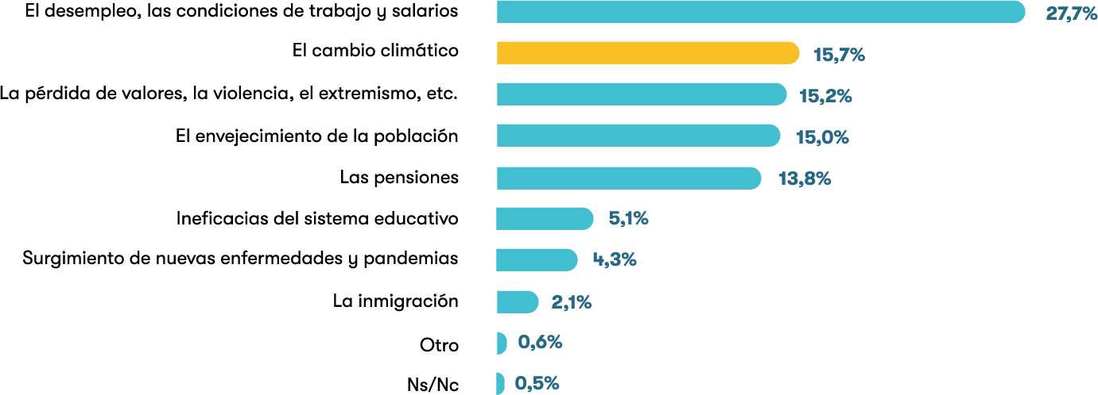
El cambio climático no se ha
convertido aún en una prioridad
En estudios como el Barómetro del CIS, cuando se pregunta en espontáneo acerca de los problemas que preocupan a la sociedad en la actualidad, el cambio climático no aparece como uno de ellos.
Cuando en esta investigación se pregunta sobre los problemas que nos pueden afectar dentro de diez años y se ofrecen una serie de temas, el cambio climático aparece como uno de los más importantes cuando se señala la primera opción.
El cambio climático, sin embargo, aparece tras los problemas económicos y junto a otros tres temas con un porcentaje de respuesta parecido: la pérdida de valores, la violencia y el extremismo; el envejecimiento y las pensiones.
De las siguientes cuestiones, ¿cuál considera que va a ser más importante en España dentro de aproximadamente 10 años? (Primer lugar)

Slide 14
La predisposición emocional no incentiva un cambio optimista de la cultura de consumo
El duelo por el final de la “sociedad de consumo”
Negación de la realidad
Rehacer una nueva vida
Convencidos
Ira
Aceptación
Emoción
Acomodados
Negociación
Sensibilizados
Descreídos
En proceso
Delegantes
Incentivados
Tiempo
Elaboración propia del ciclo de cinco fases del duelo de Kübler-Ross a partir de los discursos de la fase cualitativa.

Slide 15
Dificultades para imaginar la sociedad
del futuro
Cosmopolitismo
de alta gama
Cultura tradicional-popular
Sociedades del norte de Europa
“Si ves en Amsterdam como todo el mundo va en bici aunque llueva…
Eso aquí para mi es impensable todavía” (GD3)

Slide 16
Las sociedades del Norte
de Europa como modelo
Los tres imaginarios disponibles
Es necesario un modelo de sociedad sostenible con el que identificarse para superar el duelo por el fin de la “sociedad de consumo”. Si no existe ese modelo, se genera un bloqueo a la acción.
Sociedades del Norte de Europa
Cultura tradicional-popular
Modelo ideal de vida sostenible: sociedades civilizadas que se comprometen con el cuidado del medio ambiente.
Problema: existe un descreimiento sobre las posibilidades en la sociedad española: falta de civismo.
Cosmopolitismo
de alta gama
Visión mítica de la vida tradicional y en el ámbito rural.
Puede generar sensación de involución y de pérdida de confort.
Tendencia actual para muchos sectores.
Dificultad de generalizar el consumo sostenible a toda la sociedad.
“Si ves en Amsterdam cómo todo el mundo va en bici aunque llueva… Eso aquí para mi es impensable todavía” (GD3)

Slide 17
La sociedad interioriza discursos que relativizan la transición sostenible
¿En qué medida está de acuerdo con las siguientes fases? De 0 a 10
Tendría que ser las empresas y gobiernos los que desarrollen la tecnología y los productos adecuados para consumir
7,5
El consumo sostenible hoy es un consumo para unos pocos, no es algo que pueda hacer toda la sociedad
6,4
Los mensajes sobre el consumo sostenible y cómo debemos comportarnos a veces son contradictorios o cambiantes
6,1
A mí me estimularía cambiar mis hábitos al ver que el resto de la gente también lo hace
5,6
Todo este tema del cambio climático es aprovechado por el mercado para vender más
5,1
Cambiar la economía para ser más sostenible hará que se pierdan empleos
3,8

Slide 18
El comportamiento sostenible real se limita a hábitos poco sacrificados
¿Con qué frecuencia realiza usted los siguientes consumos o acciones?
Incorporada
Utilizo bolsas de varios usos
90,5
8,8
Compro solo la ropa que necesito
74,5
7,7
Compro productos de alimentación de proximidad
72,6
7,6
Busco productos de cosmética respetuosos con los animales
46,4
5,7
En mis desplazamientos priorizo los modos menos contaminantes
44,5
5,6
Me reprimo de ciertos gastos por su impacto medioambiental
32,9
5,0
Compro ropa de segunda mano
13,9
2,3
Minoritaria
Nunca o casi nunca (0-2)
En alguna ocasión (3-6)
Con frecuencia (7-10)

Slide 19
Perfiles ante
la sostenibilidad

Slide 20
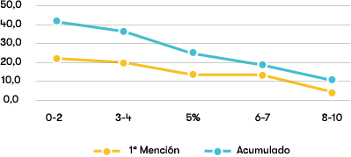
Relevancia de la ideología y
el consumidor cosmopolita
% Mención del cambio climático como preocupación
Mención al cambio climático (acumulado)
Total muestra | Ingresos: más de 5.000 € | 18-24 años | Estudios universi-tarios | Mujeres
28,1% | 35,1% | 32,2% | 32,2% | 31,5%

Slide 21
Ejes de posicionamiento ante la sostenibilidad
Activo
Más específicamente se
pueden describir diferentes
perfiles típicos.
Oposición a la idea
de sostenibilidad
Impulso a la
cultura sostenible
Resistente a
sostenibilidad
Pro-
sostenibilidad
Tendencia a la inacción
en sostenibilidad
Apoyo condicionado
a la sostenibilidad
Eje de la aceptación a
la transición sostenible
Pasivo

Slide 22
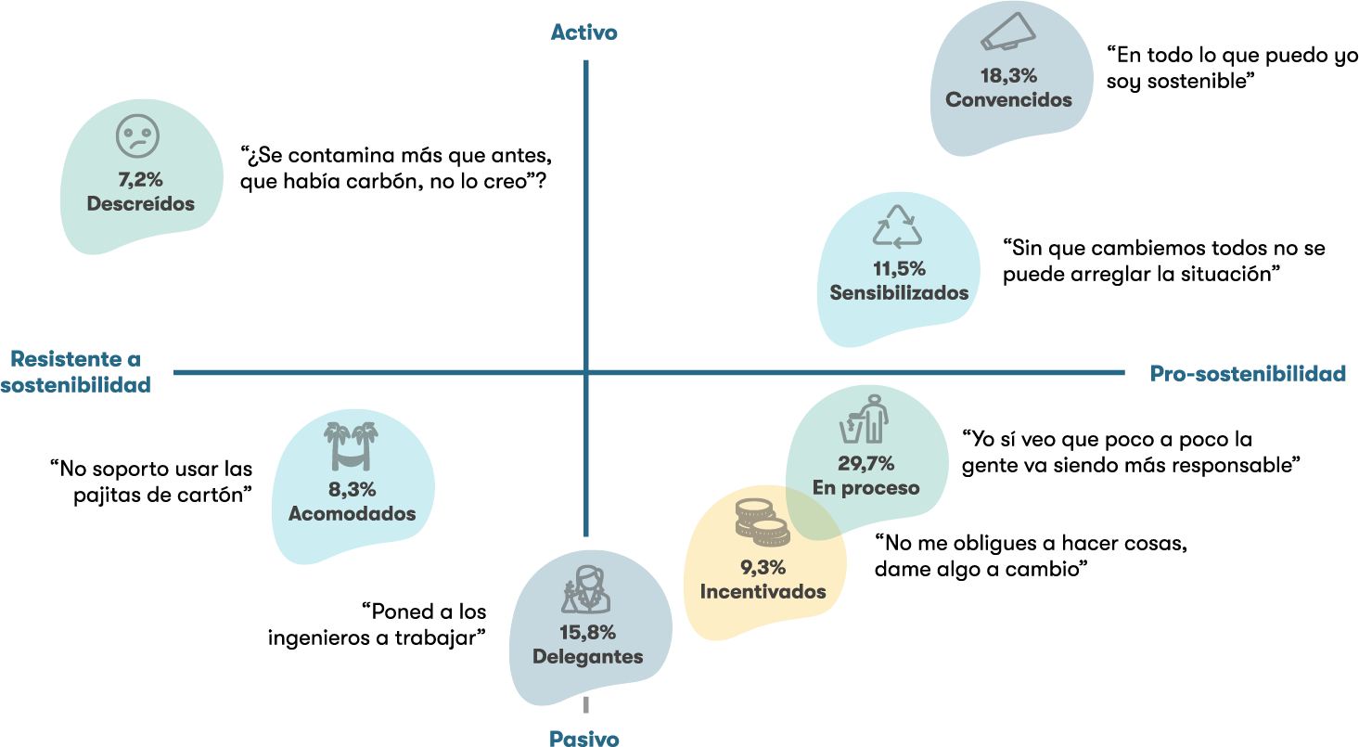
Posiciones ante el consumo sostenible

Slide 23
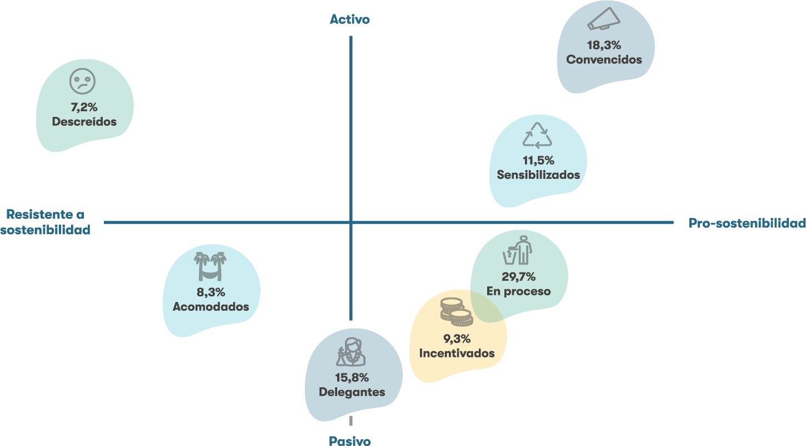
Un 30% ya se sitúa en una cultura activa de la sostenibilidad
29,8%
ya están convencidos
15,5%
hay que convencerles todavía
54,8%
necesitan
estímulos

Slide 24
Alimentación

Slide 25
La cultura culinaria española, un impulso
a la sostenibilidad
TÚ ANTES CUANDO HABLAMOS DE MOVILIDAD DECÍAS: QUÉ PEREZA.
SIN EMBARGO EN ALIMENTACIÓN HAS DICHO: YO ESTOY MUY LOCA
CON ESTO... ¿POR QUÉ?
Por mi madre, mi madre ha tenido siempre mucho cuidado con la
alimentación
Yo igual, mi madre con el tema de la comida
Para mí es muy importante lo que te estás metiendo en el cuerpo
Mi duda viene de que la diferencia de precio que
puede venir por la forma de producir... No sé si
esa diferencia se están aprovechando de la moda
para subir el precio...
Cuidado
Moral
Mercado
Se busca la calidad, la
salubridad y el sabor.
El producto nacional lo
cumple mejor.
Me suelo fijar en el
origen de los productos:
7,0
Al darse importancia a la alimentación,
desechar comida se
considera inmoral y lo más insostenible
Dudas y especulaciones
por la trayectoria del sector en lanzamientos
de productos

Slide 26
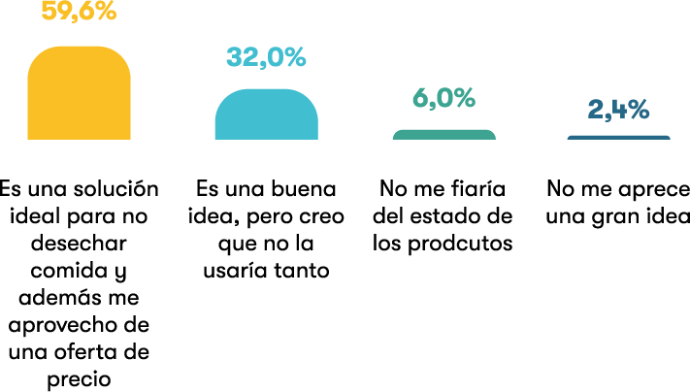
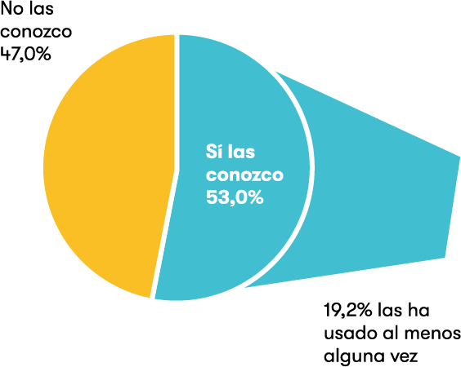
Apps para limitar desechos: un gran concepto
¿Conoce aplicaciones digitales que sirven
a establecimientos específicos para
vender alimentos elaborados que van a
caducar o se van a desechar, con ofertas
de precio especiales?
Aunque nunca las haya utilizado ¿qué opina
de estos servicios, diría que...?

Slide 27
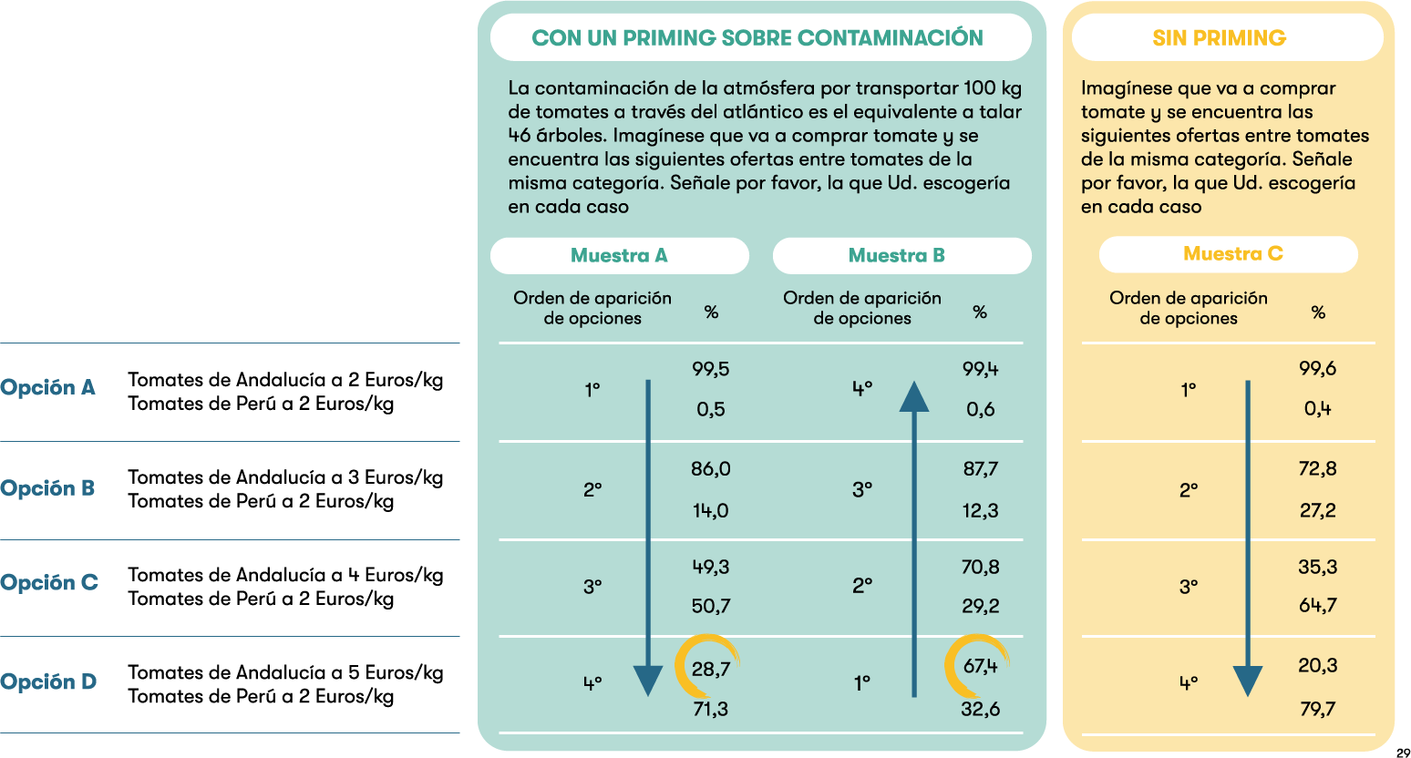
La sostenibilidad también importa,
no solo la calidad
o el sabor

Slide 28
Una orientación…

Slide 29
Acciones que permiten superar la brecha a la acción
Rehacer los hábitos de consumo y desechos
Comunicación legitimadora
Transición justa
Ofertas, no sacrificios y cambiar el sistema de producción
Condiciones materiales
Hábitos
Información y discursos
Brecha psicosocial
Brecha contextual
Estrategias y condiciones de mercado y servicios
Comportamiento sostenible
Valores y actitudes
Experiencias y emociones
Buscar la transversalidad
Sesgos
cognitivos
Normas institucionales
Imagen social positiva y favorecer el cálculo
Marco de la ganancia
Normativa coherente

Slide 30
La paradoja de la alarma sobre el cambio climático
Uno de los desafíos para las organizaciones consiste en saber trabajar dos aspectos que pueden entrar en contradicción y obstaculizar el paso a la acción.
La alarma puede generar un marco emocional “depresor” que refuerce el duelo existente y, en ausencia de un modelo de sociedad sostenible alternativa, bloquea la acción.
En aquellos perfiles que no existe percepción de riesgo relevante sobre el cambio climático
No existe incentivo a la acción al no existir la percepción de gravedad
Si se refuerza la sensación de alarma sobre el cambio climático
Es necesario generar una situación en la que la población sienta la necesidad de actuar para corregir el proceso de deterioro ambiental, pero a la vez que lo sienta como una salida orientada a la creación de una sociedad futura realizable.

Slide 31
Sostenibilidad y
el sesgo de presente
Sesgo de presente:
Tendencia a subestimar las consecuencias futuras (positivas o negativas) en provecho de los resultados más inmediatamente perceptibles.
Se puede decir que el sesgo que recoge con mayor precisión y a la vez globalidad (afectando a toda una serie de conductas) los obstáculos existentes para adoptar comportamientos sostenibles es el llamado “sesgo de presente”.
La característica de muchos productos sostenibles como “bienes de inversión”, donde se perciben antes los costes que los beneficios, hacen que al ciudadano le cueste optar por ellos en un escenario de decisión, especialmente cuando se enfrentan a productos con menos costes y beneficios más inmediatos, aunque no sean sostenibles.
Importancia del feedback: para incentivar el consumo sostenible es necesario que el consumidor tenga conciencia en el presente de las consecuencias de su acción y de los beneficios que puede obtener a largo plazo.

Slide 32
Sostenibilidad y aversión a la pérdida
El otro gran sesgo que permite explicar las resistencias de una parte de la población a la transición hacia un mundo más sostenible tiene que ver con la situación emocional de duelo por la pérdida de la “sociedad de consumo”.
Sesgo de aversión a la pérdida:
Para el individuo la pérdida de un valor es más dolorosa que el beneficio de ganar el mismo valor.
Los beneficios adquiridos mediante el sistema social actual se han convertido en un valor que es muy difícil de compensar mediante otros posibles futuros, incluso cuando estos pueden presentarse como realidades más satisfactorias en muchos aspectos.
La existencia de esta base cognitiva obliga a hacer un esfuerzo especial por definir el valor de una sociedad sostenible futura.

Slide 33
Tres medios para el cambio
Concienciación
La coacción
El incentivo
Es la solución contemplada como más eficaz y menos intrusiva para el ciudadano: proceso natural por el que alguien considera que consumir sostenible es “lo normal”
El problema es que es un proceso a largo plazo.
Imposición de normas y sanciones.
Es la solución en última instancia, y la que más efectividad puede llegar a tener.
El problema es que es también la opción que genera más conflicto.
Pagar por reciclar, reducir impuestos a los agentes menos contaminantes y prácticas parecidas.
Muchos de los perfiles resistentes al cambio introducen este factor como el decisivo y lo enfrentan a la imposición de normas y sanciones.
“Igual que nos han enseñado que tirar un papel al suelo está mal y antes lo tirábamos y ya no lo tiramos… Pues lo mismo con usar el transporte público” (GD1)
“Al final es como cualquier otra cosa, hasta que no nos obliguen a todos no vamos a conseguir nada” (GD2)
“Los seres humanos somos así, si no nos dan algo a cambio, normalmente no haces caso” (GD2)

Slide 34
Eskerrik asko
Alberto Alonso
Responsable de Alianzas públicas de Impact Hub
Cristina Sancho
Lead de Sostenibilidad
de Impact Hub

Slide 35
Brecha propósito/ acción
Realidad difusa del deterioro medioambiental
Sostenibilidad:
bienes de inversión
Presión moral:
“lo políticamente correcto”
Intención
de actuar
BRECHA
Comportamiento sostenible
El consumo sostenible se transforma en un sacrificio
“Si voy a tener que hacer sacrificios para ser sostenible, al menos que lo que se me exige tenga sentido…”

Slide 36
Grado de información sobre el cambio climático
¿En qué medida se considera informado sobre los siguientes temas relacionados con el cambio climático?
Cerca de dos tercios de la población internauta se siente muy o bastante informados en cuanto a las causas y consecuencias del cambio climático.
Sin embargo, es significativamente menor la sensación de estar bien informado sobre como luchar contra el cambio climático.
Hay que destacar que quienes más cuestionan los efectos o incluso la existencia del cambio climático, se declaran muy o bastante informados, tanto en lo referido a las causas, como a las consecuencias o formas de lucha. Parece que justamente se informan para “contrargumentar”.
En la fase cualitativa se comprobó que aquellos perfiles reacios al consumo sostenible usaban argumentaciones sofisticadas y alusiones a ideas científicas para para justificar su posición inmovilista.
Quienes creen que los efectos se verán a largo plazo son quienes se declaran menos informados.
Causas del cambio climático
14%
50%
64%
Consecuencias del cambio climático
12%
53%
65%
Formas en que podemos luchar contra el cambio climático
11%
42%
53%
Muy informado/a
Bastante
informado/a
Muy+Bastante
informado/a
P.5. Base: Total (2.151)

Slide 37
DINÁMICA SANDBOX
ANÁLISIS CAUSA RAÍZ
IDEACIÓN COLECTIVA

Slide 38
MEDIANTE ESTA DINÁMICA PRETENDEMOS RESPONDER INDIRECTAMENTE A LAS SIGUIENTES PREGUNTAS:
Desde mi punto de vista: ¿Para qué debe servir el Observatorio?
¿Qué gestos y acciones puedo hacer yo para una mejor gestión de los residuos urbanos?
LOS RESULTADOS DE LA MISMA SERÁN SISTEMATIZADOS DE CARA A ENRIQUECER LOS OBJETIVOS Y ACCIONES DEL OBSERVATORIO DE RESIDUOS

Slide 39
FICHA TÉCNICA DE LA DINÁMICA
Objetivos de la dinámica:
Abordar, contextualizar y reflexionar sobre las principales problemáticas actuales en materia de reciclaje.
Establecer relaciones causa raíz de las problemáticas. Análisis profundo.
Idear y recopilar de manera colectiva posibles soluciones a implementar. En un entorno o lógica sandbox.
Metodología de la dinámica:
World café en grupo y por problemáticas. Dos horas. 25 personas.

Slide 40
QUÉ ES WORLD CAFÉ
La metodología de World Café (café del mundo) es un proceso de conversación humana, cálida y significativa que permite a un grupo de personas dialogar sobre preguntas poderosas, para generar ideas, acuerdos y caminos de acción creativos e innovadores, en un ambiente acogedor y amigable, semejante al de una cafetería.

Slide 41
QUÉ ES EL ANÁLISIS CAUSA RAÍZ
Un análisis de causa raíz (RCA, por sus siglas en inglés) implica encontrar las causas fundamentales de un problema para identificar e implementar soluciones. Este tipo de análisis aborda las causas subyacentes de un problema en lugar de los síntomas superficiales.

Slide 42
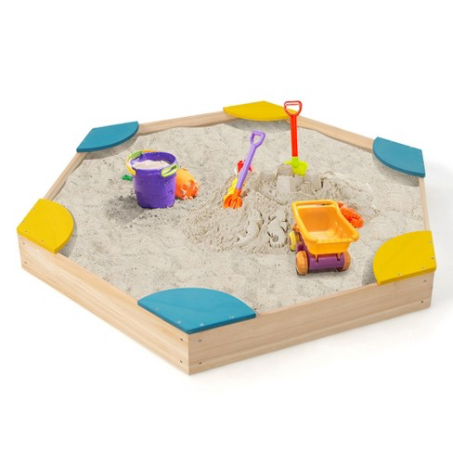
QUÉ ES UN ENTORNO SANDBOX
Un sandbox en informática o un entorno de pruebas, es una máquina virtual aislada en la que se puede ejecutar código de software potencialmente inseguro sin afectar a los recursos de red o a las aplicaciones locales.

Slide 43
DE QUÉ VAMOS A HABLAR
Se necesitan 6 secretarios/as que vayan registrando la conversación en las mesas.
Cada una de las tres salas preparadas para la dinámica albergará dos mesas.
El resto, conformamos 6 grupos de 6 pax, intentando que sean lo más diversos posible.
Los grupos van rotando por las diferentes mesas. El tiempo para estar en una mesa será de 15 minutos. Durante esos 15 minutos:
El secretario/a resumirá lo hablado hasta el momento.
El grupo aportará sus opiniones en dos ámbitos:
El análisis causa raíz, intentando hallar la causa subyacente o no visible.
Las posibles soluciones, dentro de una lógica sandbox.

Slide 44
DE QUÉ VAMOS A HABLAR
El secretario/a irá recogiendo y apuntando en el mapa las conclusiones e ideas más significativas.
Cuando la señal suene, el tiempo habrá terminado y el grupo dejará la mesa y pasará a la siguiente, repitiendo el proceso.
En hora y media, todas las personas habrán participado en el análisis causa raíz y la ideación de soluciones. Es momento de regresar a la sala principal.
De vuelta en la sala principal, cada secretario/a compartirá en el plenario los hallazgos y conclusiones más significativas en torno a su problemática. Los resultados serán utilizados para avanzar en la definición del Observatorio y sus estrategias a seguir.

Slide 45
LAS PROBLEMÁTICAS
Conclusiones sacadas del Inventario de residuos, de las charlas en el programa
Hogares verdes y del día a día del Observatorio de Residuos.
1. Recogemos la mayoría de los residuos mezclados, debido a ello, no se pueden reciclar bien.
2. Necesitamos recoger por separado todo lo que sea orgánico y no mezclarlo con otros residuos.
3. Existe una confusión muy grande en cuanto al uso del contenedor amarillo: envases, plásticos, otros residuos…
4. La voluntariedad a la hora de separar los residuos no es suficiente, es necesario tener presente que es una obligación como ciudadano.
5. No hay control suficiente en la generación de residuos, algo que sí ocurre con otros consumos del hogar: agua, gas, luz... mejorar el control permitiría una tasa más justa.
6. Quien separa sus residuos y los gestiona adecuadamente está penalizado, tiene un mayor esfuerzo que quien lo junta todo en una misma bolsa.

Slide 46
¡ACCIÓN!
ANÁLISIS CAUSA RAÍZ
IDEACIÓN COLECTIVA

Slide 47
1. Recogemos la mayoría de los residuos mezclados, debido a ello, no se pueden reciclar bien.
CAUSAS RAÍZ SOLUCIONES

Slide 48
2. Necesitamos recoger por separado todo lo que sea orgánico y no mezclarlo con otros residuos.
CAUSAS RAÍZ SOLUCIONES

Slide 49
3. Existe una confusión muy grande en cuanto al uso del contenedor amarillo: envases, plásticos, otros residuos…
CAUSAS RAÍZ SOLUCIONES

Slide 50
4. La voluntariedad a la hora de separar los residuos no es suficiente, es necesario tener presente que es una obligación como ciudadano.
CAUSAS RAÍZ SOLUCIONES

Slide 51
5. No hay control suficiente en la generación de residuos, algo que sí ocurre con otros consumos del hogar: agua, gas, luz... mejorar el control permitiría una tasa más justa.
CAUSAS RAÍZ SOLUCIONES

Slide 52
6. Quien separa sus residuos y los gestiona adecuadamente está penalizado, tiene un mayor esfuerzo que quien lo junta todo en una misma bolsa.
CAUSAS RAÍZ SOLUCIONES

Slide 53
Eskerrik asko,
bihar arte!
ANÁLISIS CAUSA RAÍZ
IDEACIÓN COLECTIVA

